Slide 1

Мембранная технология - новое направление в науке и технике
Свитцов Алексей Александрович,
Доцент
кафедры мембранной технологии
РХТУ им. Д.И. Менделеева

Slide 2

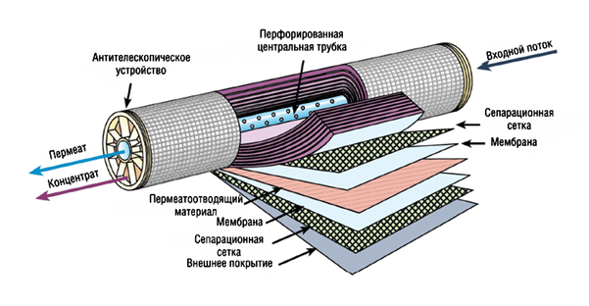
Что такое мембрана?
Мембрана – барьер, разделяющий две фазы и обеспечивающий избирательный перенос веществ из одной фазы в другую.

Slide 3
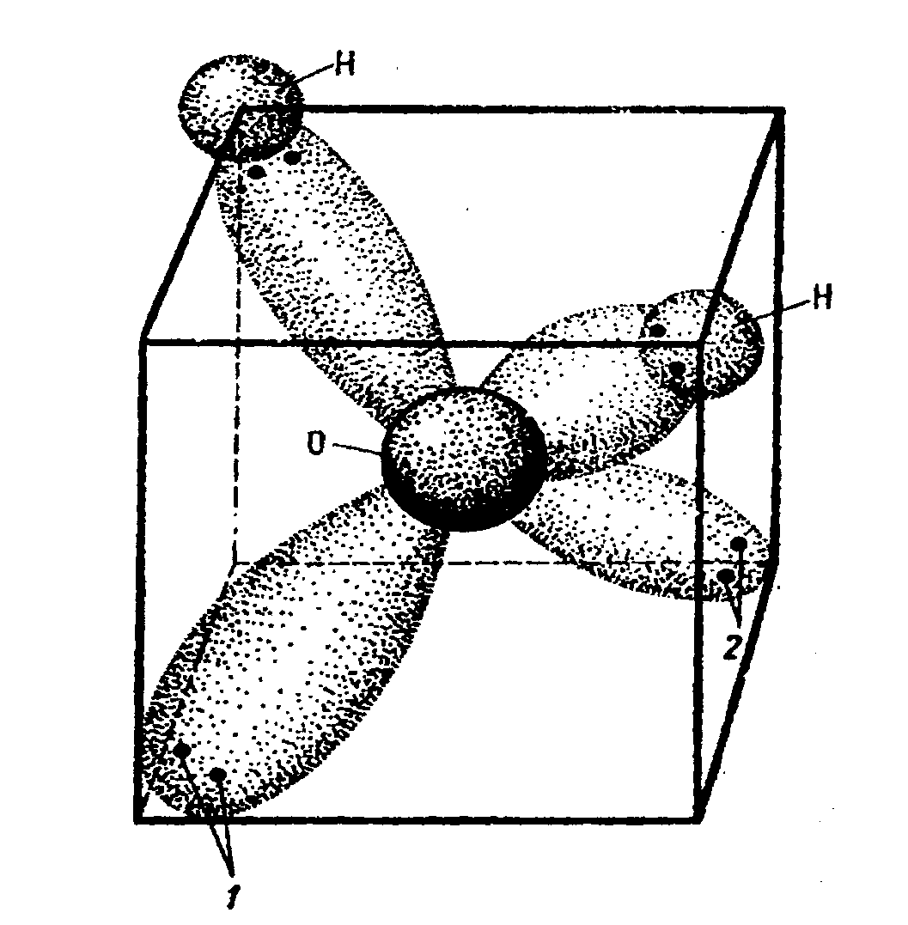
Электронная модель молекулы Н₂О
Восемь электронов попарно вращаются по четырем орбиталям, расположенным в трех плоскостях (углы 90^{о}), вписывающихся в куб. 1, 2 – неподеленные пары электронов

Slide 4
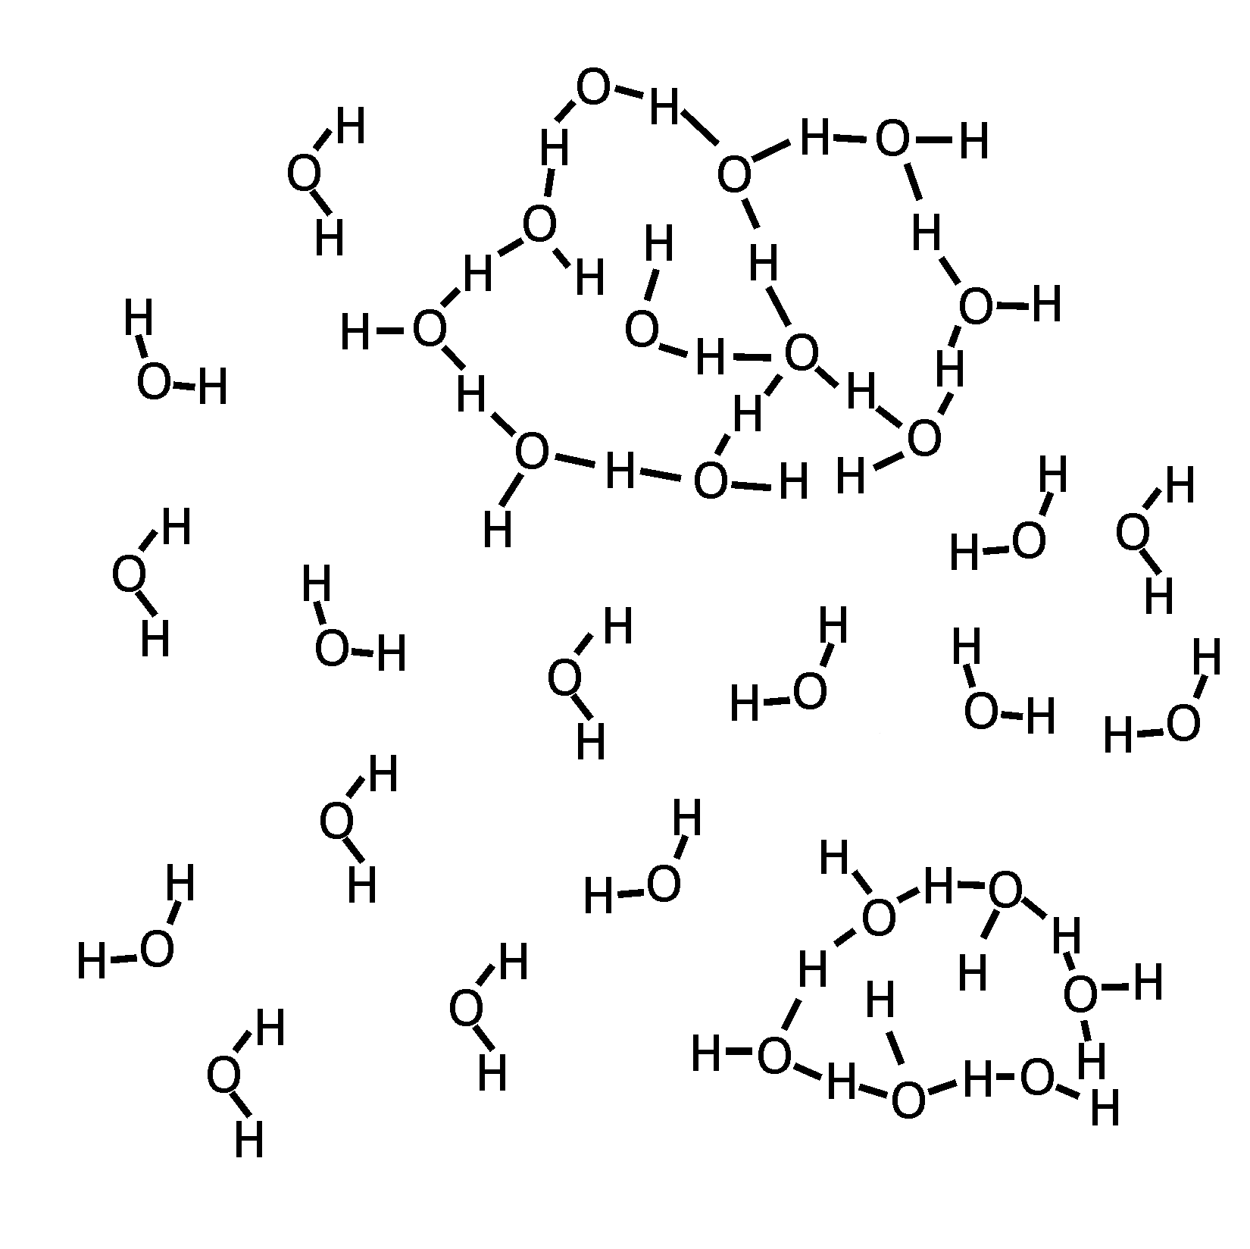


Схематическое изображение
структуры жидкой воды
(кластерная модель)
Кластеры

Slide 5
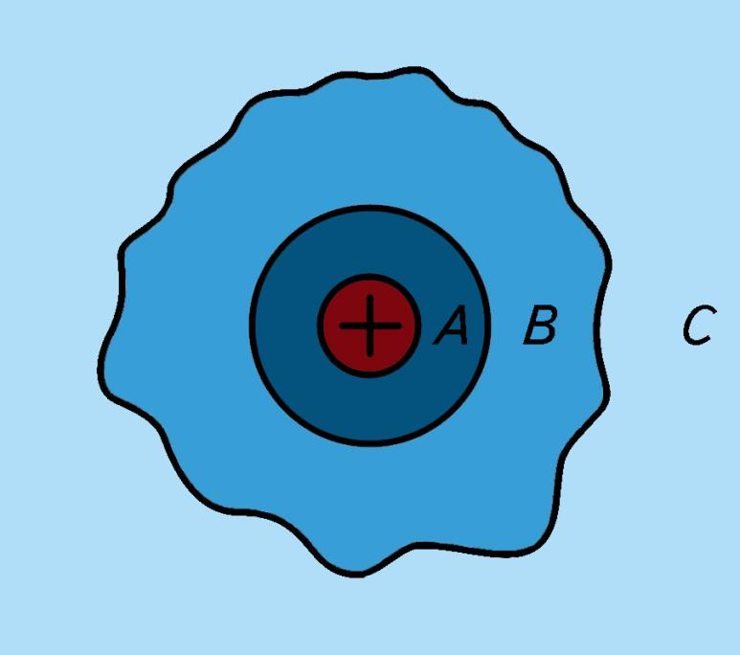
Простая модель двухслойной
гидратной оболочки иона
А – ион с прочно связанными молекулами
B – участок разрушенной структуры
С – структурно нормальная вода

Slide 6

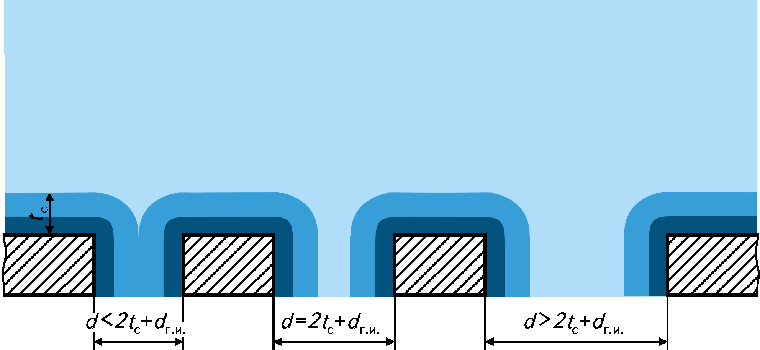
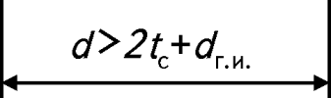

Механизм задерживающей способности мембраны
d_{Г.И.}

Slide 7
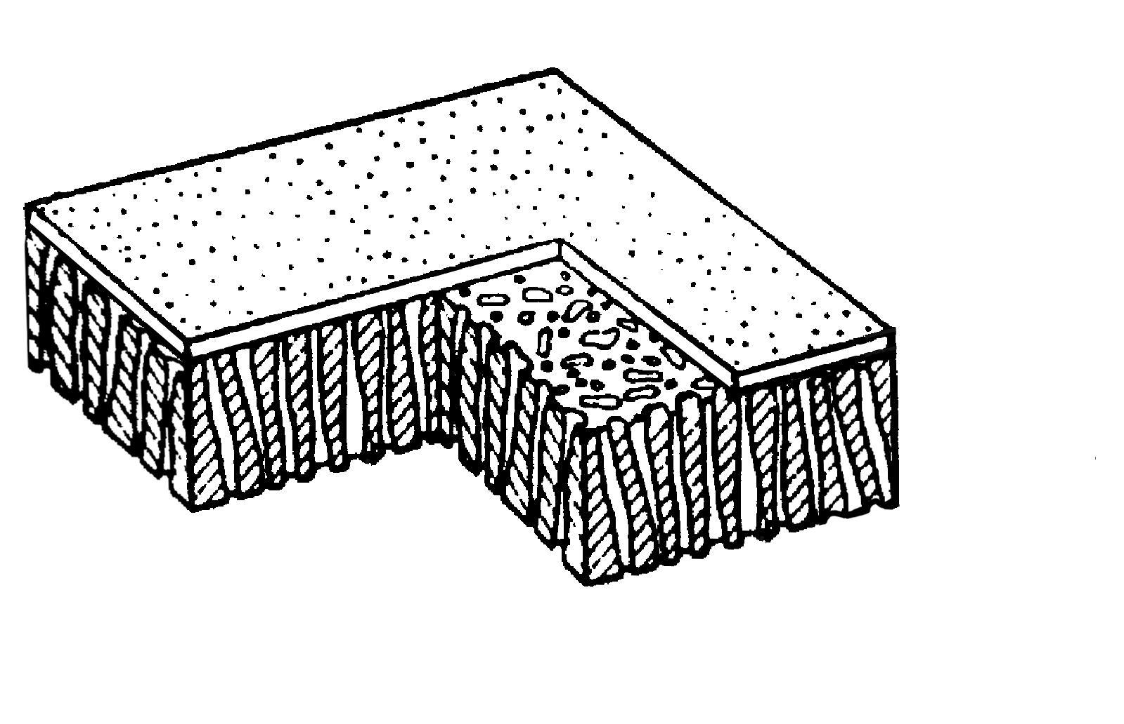
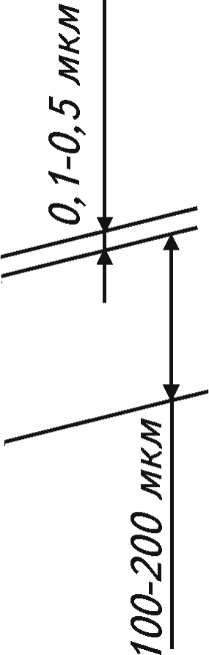
Схема и микрофотография анизотропной полимерной мембраны
активный слой
пористая подложка

Slide 8
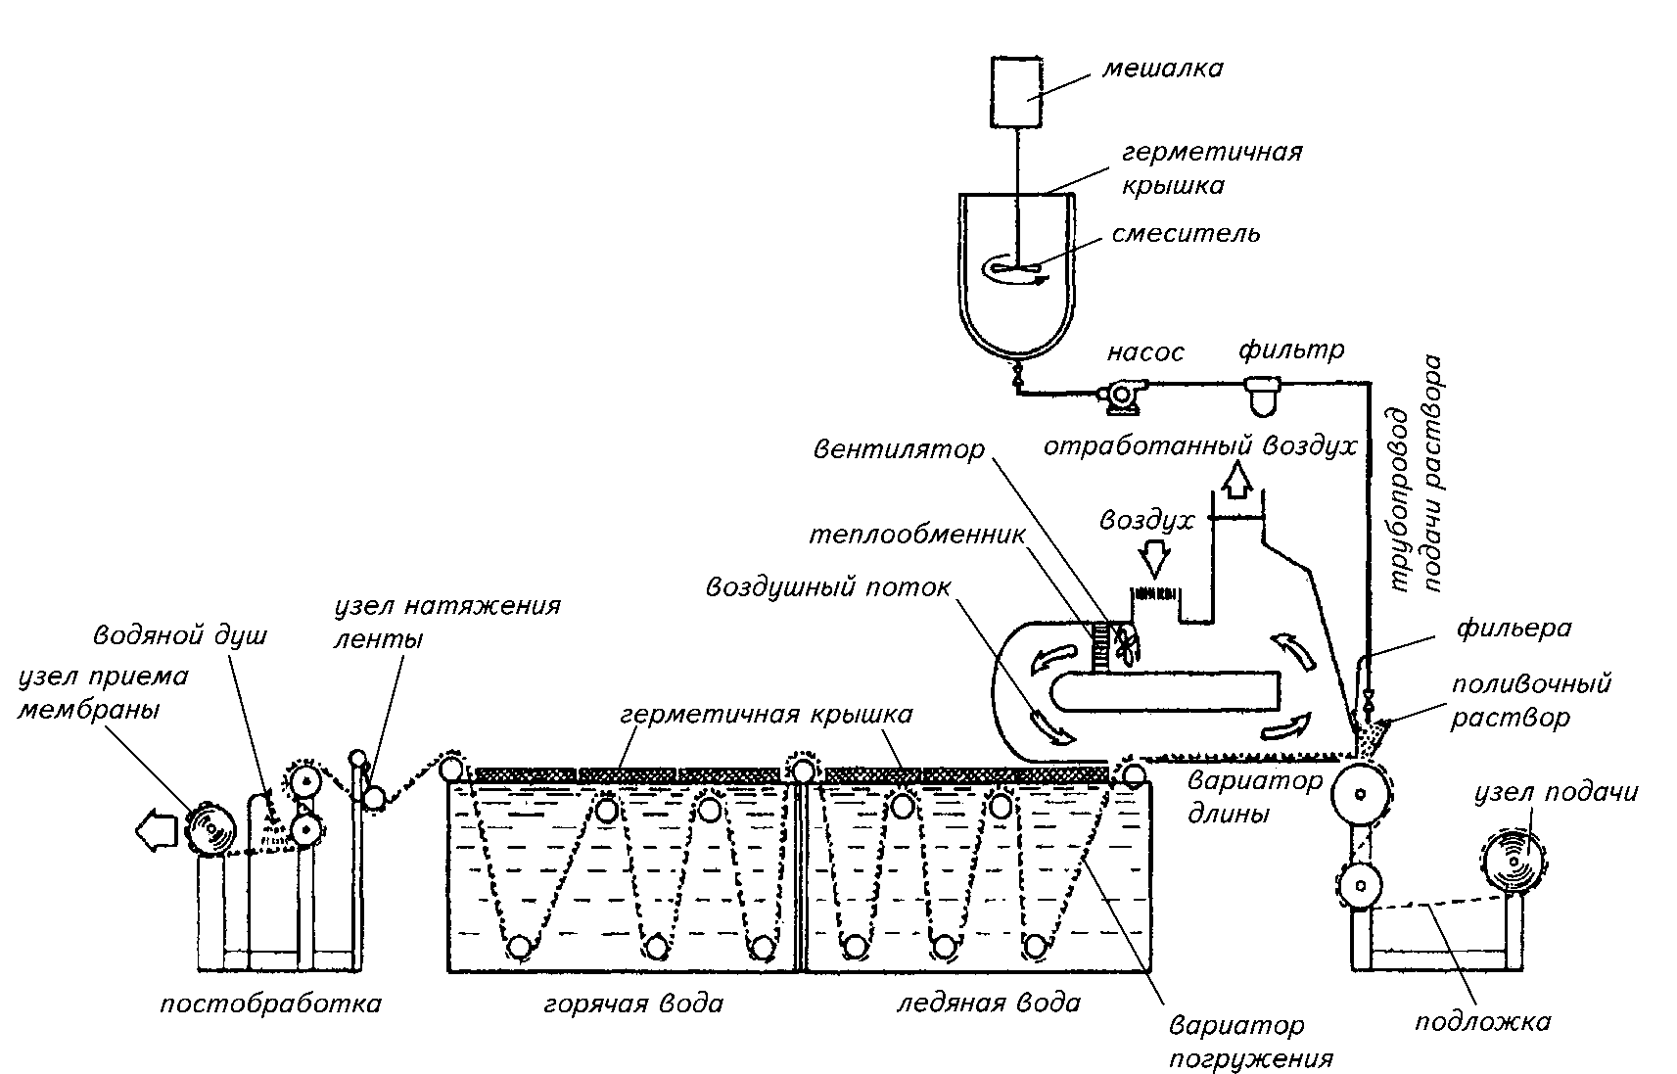
1 – емкость для приготовления поливочного раствора; 2 – фильтр для очистки раствора; 3 – фильера; 4 – участок испарения растворителя; 5 – осадительная ванна; 6 – ванна отжига
Схема машины производства плоской мембраны мокрым методом

Slide 9
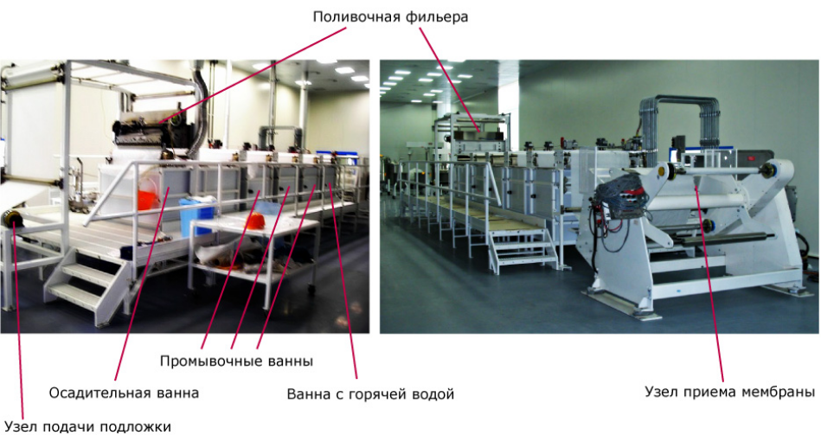
Линия производства плоских мембран на «РМ Нанотех»
8

Slide 10
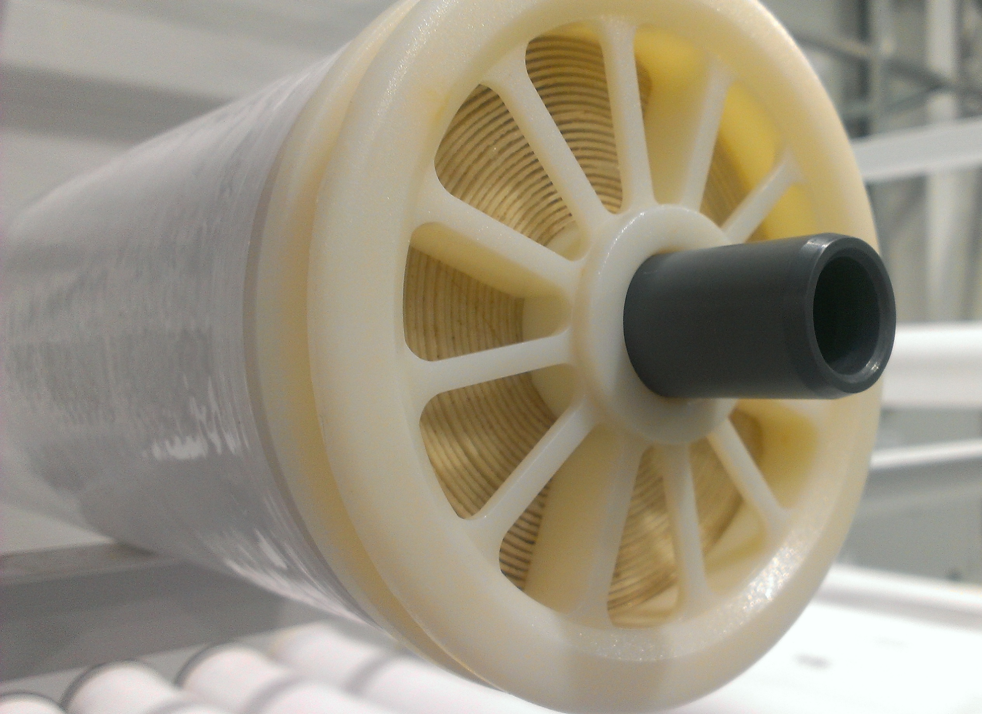
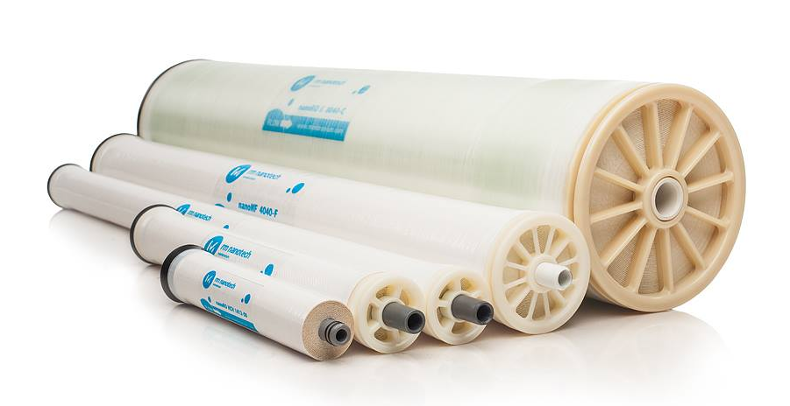
Рулонный мембранный элемент

Slide 11
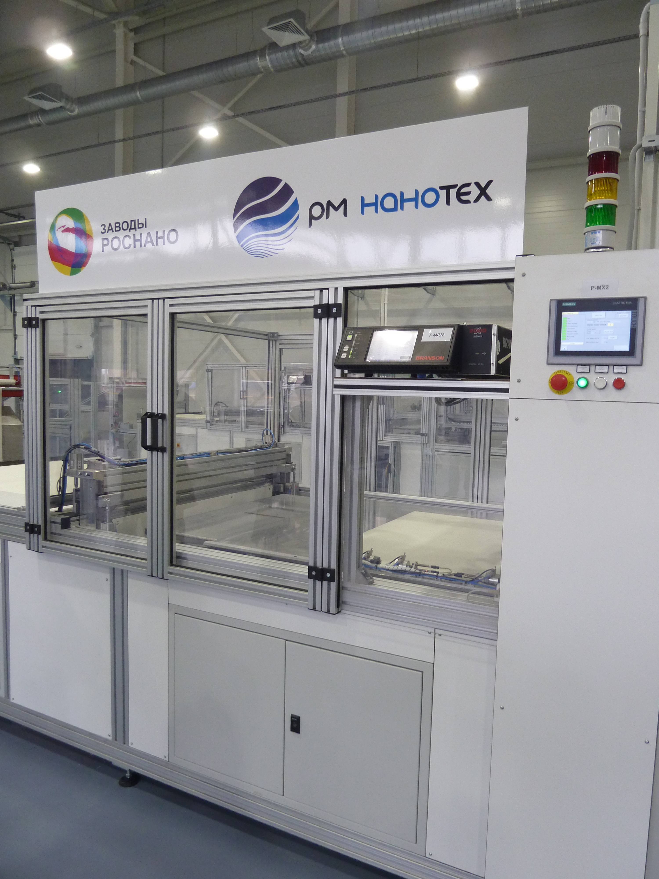
Намоточная машина

Slide 12
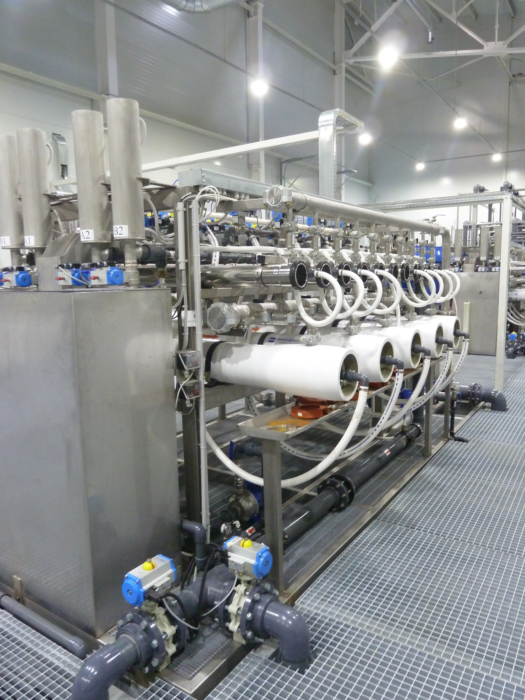
Тестирование модулей

Slide 13
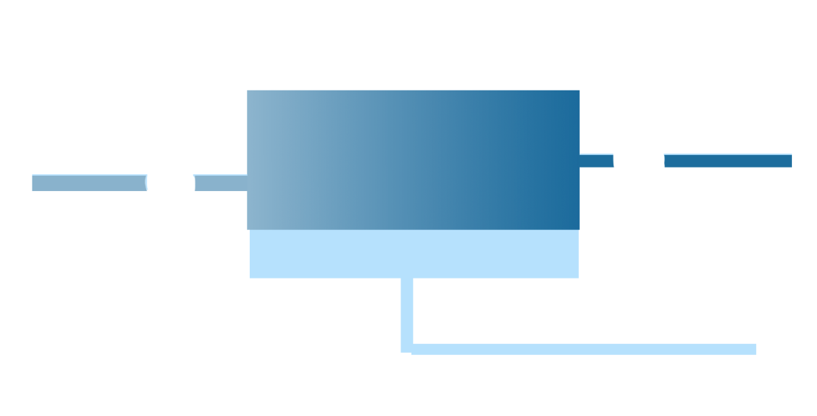
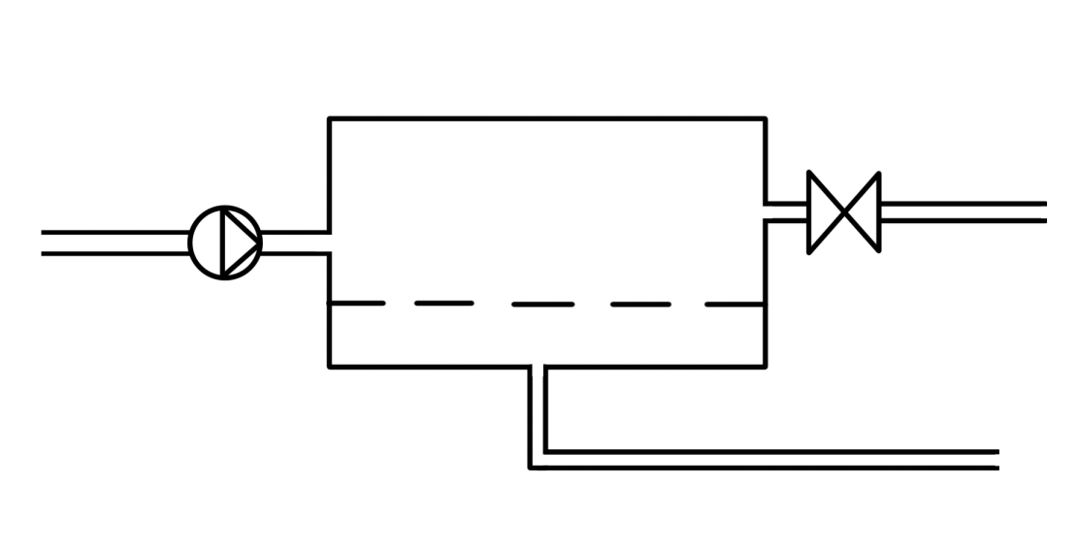


Схема работы мембранной установки
мембранный
аппарат
нагнетательный
насос
дроссель
концентрат
исх. раствор
полупроницаемая
мембрана
пермеат

Slide 14
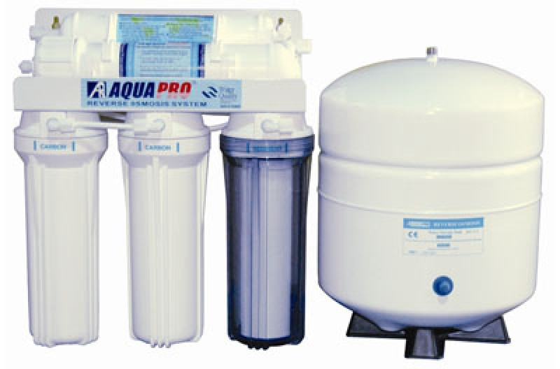
Фото малой настенной установки

Slide 15
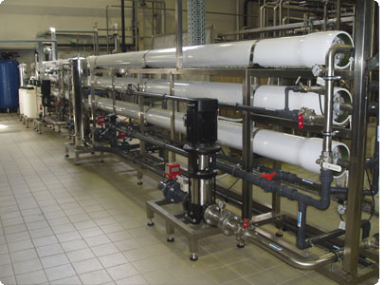
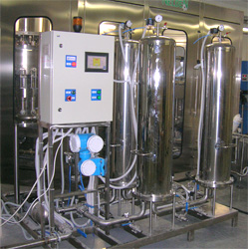
Фото промышленной установки

Slide 16
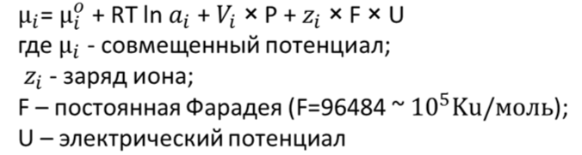
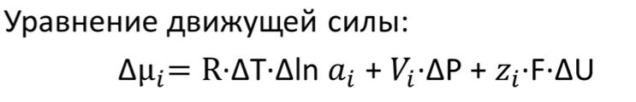
Уравнение разности химических и электро-химических потенциалов

Slide 17
Классификация мембранных процессов
В зависимости от преобладающего градиента мы имеем различные мембранные процессы:
∆P – баромембранные:
∆T – термомембранные;
∆a – диффзуионные;
∆U – электромембранные.

Slide 18
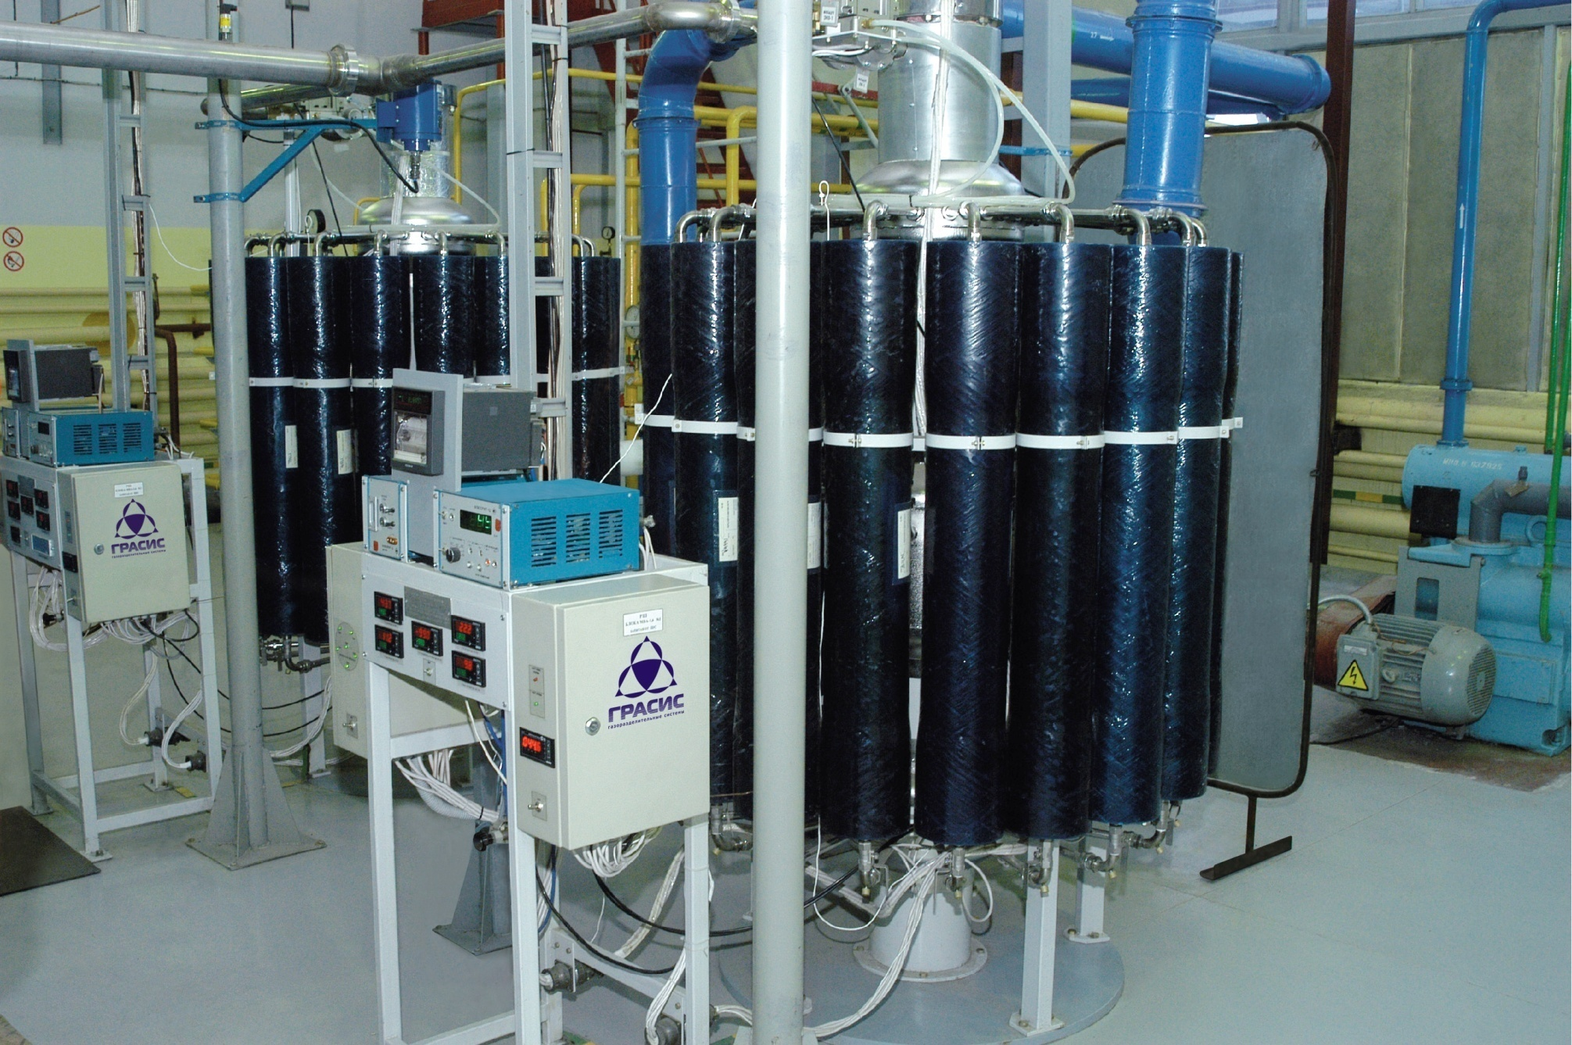
Разделение воздуха

Slide 19
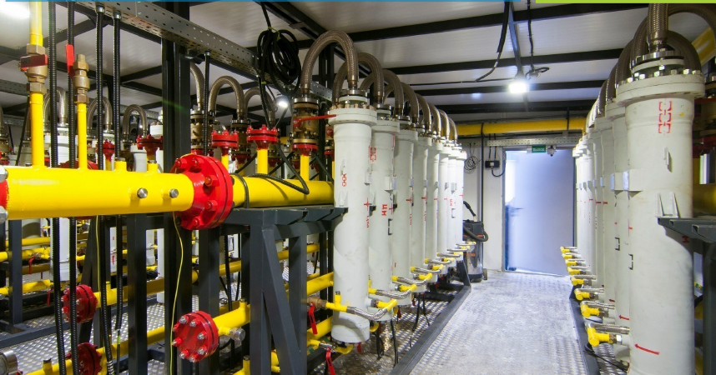
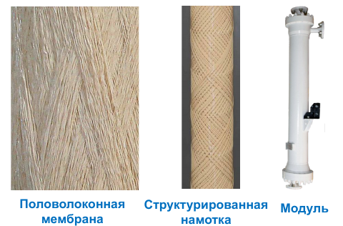
Разделение углеводородных газов

Slide 20
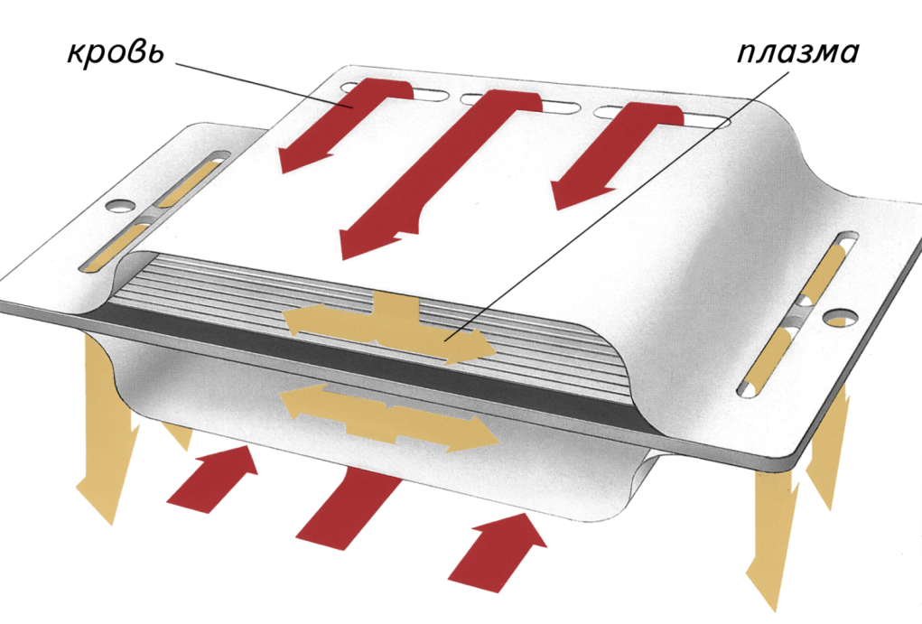
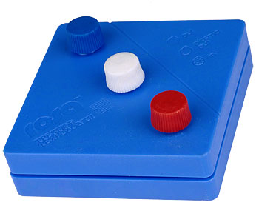
Гемодиализатор

Slide 21
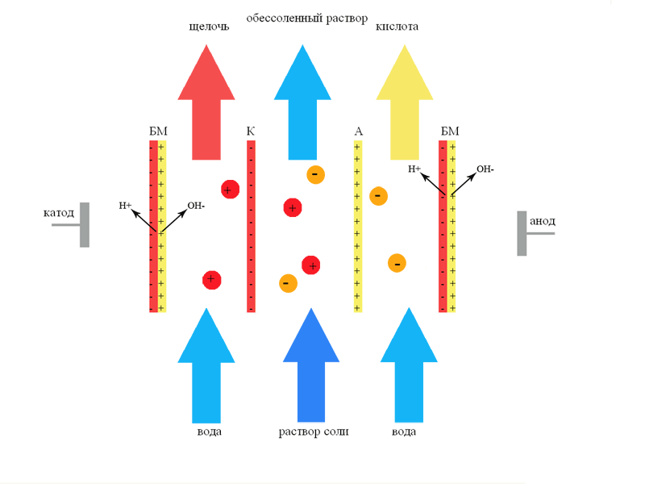
Электродиализ
с биполярными мембранами

Slide 22
Первапорация
мембрана
исходная смесь
жидкая фаза
паровая фаза
концентрат
пермеат

Slide 23
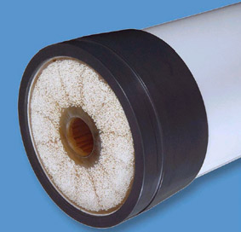
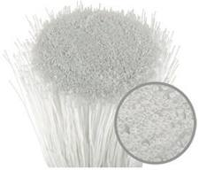
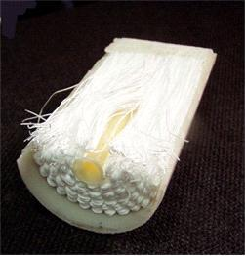
Капиллярный мембранный модуль

Slide 24
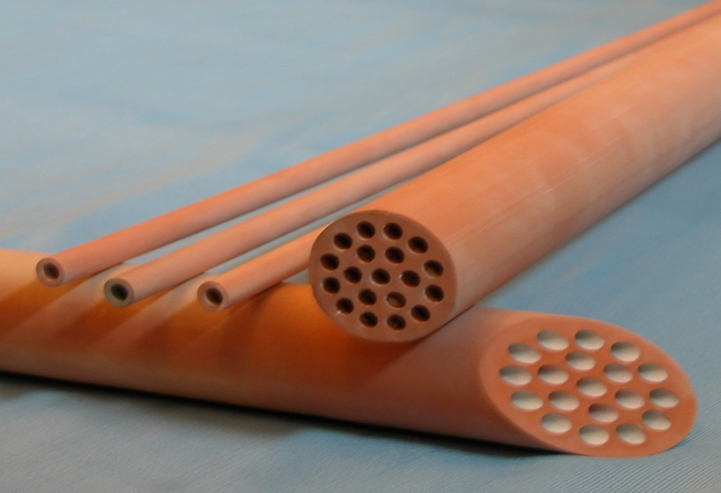
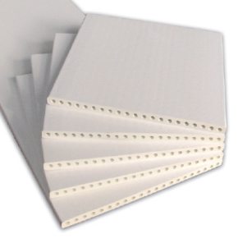
Схема процесса реагентной ультрафильтрации
Дозирование реагента
Формирование зародышей кристаллов
Ультрафильтрация

Slide 25
Области применения обратного осмоса
Обратный осмос
Обессоливание морской воды
Получение сверхчистой воды для микроэлектроники, котелен, медицины и др.
Улучшение качества воды после традиционных методов обработки
Обработка сточных вод

Slide 26
Мировой рынок мембран
2012 год – оборот мирового рынка 5,54 млрд долл.
Прогноз на 2020 год – 12,07 млрд долл. (Frost and Sullivan)

Slide 27
Потенциал российского рынка мембран
 | ВВП, млрд.$* | Объем рынка жидкофазных мембранных процессов, млн.$ | Доля в ВВП, %
Германия Франция Италия Россия | 3818 2978 2399 1757 | 821 573 460 21 | 0,0215 0,0192 0,0192 0,0012
*по данным www.cia.gov

Slide 28
Кафедра мембранной технологии РХТУ им. Д.И. Менделеева
membrane.msk.ru
ООО «Мембранный центр»
membranecenter.ru

Slide 29


